Slide 1
LUCE E OMBRA e tante scoperte
L ’esperienze con il sole,
l’equinozio
(equi-uguale, nozio-buio)
e le sue ombre

Slide 2
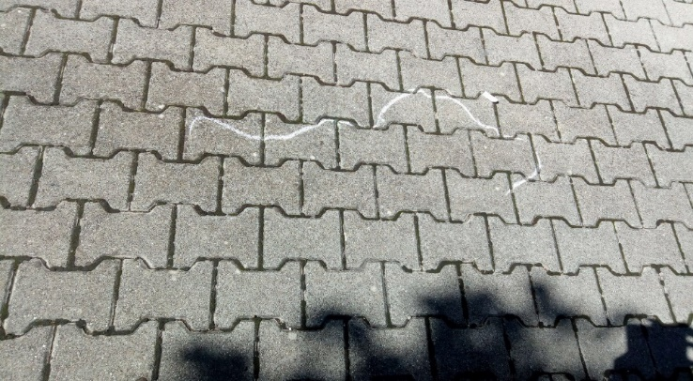
La professoressa Blasetti ci ha spiegato, che nel giorno dell’equinozio, il sole si trova ad illuminare perfettamente metà della terra. Abbiamo ricalcato un’ ombra con il gesso di un albero, per vedere se l’ombra si spostava . . . E si è spostata! Da questo ci siamo accorti che la terra gira in torno al sole e su se stessa.

Slide 3
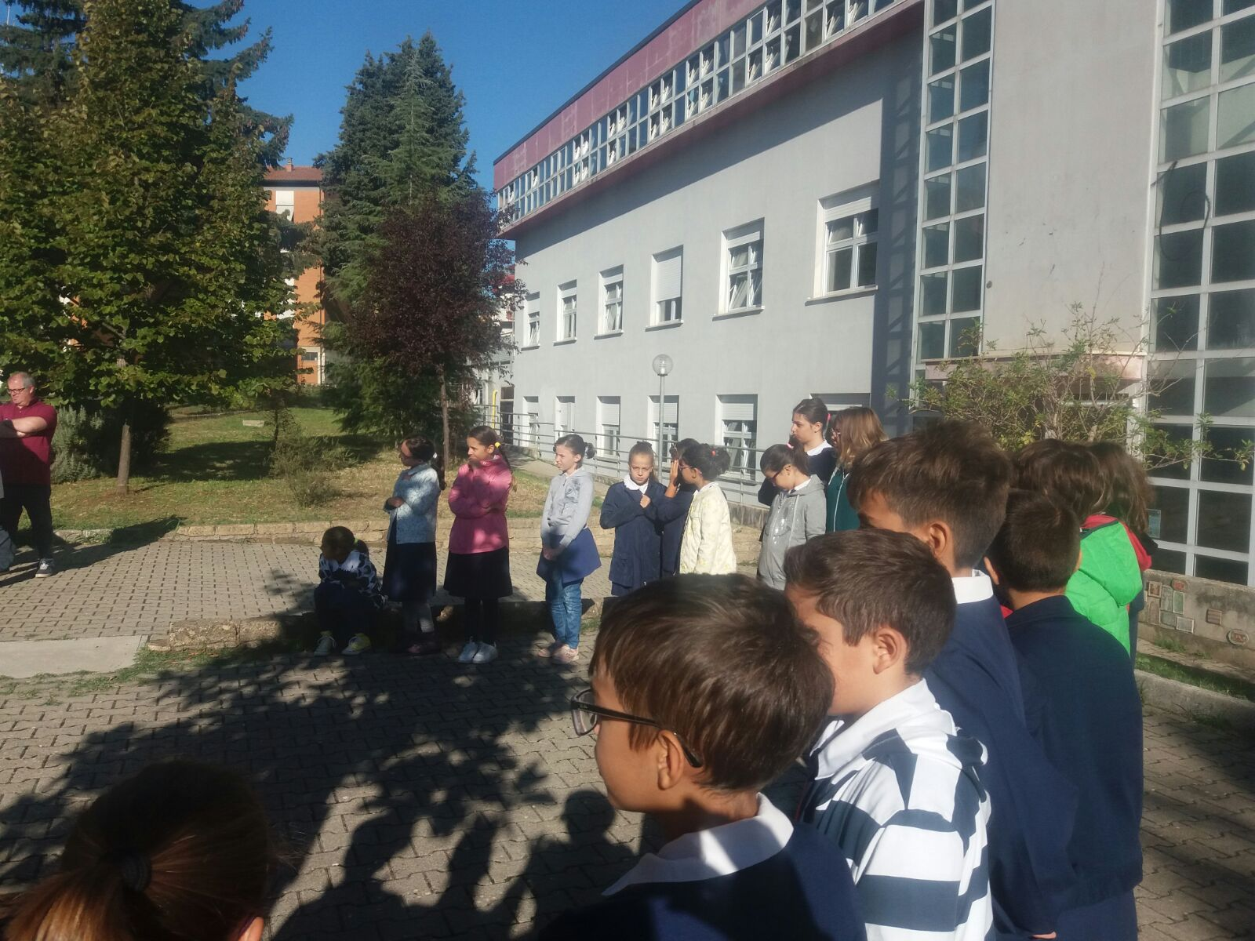
In continuita’ con i nostri compagni più grandi
Il mito di Crono e la nascita del Tempo

Slide 4
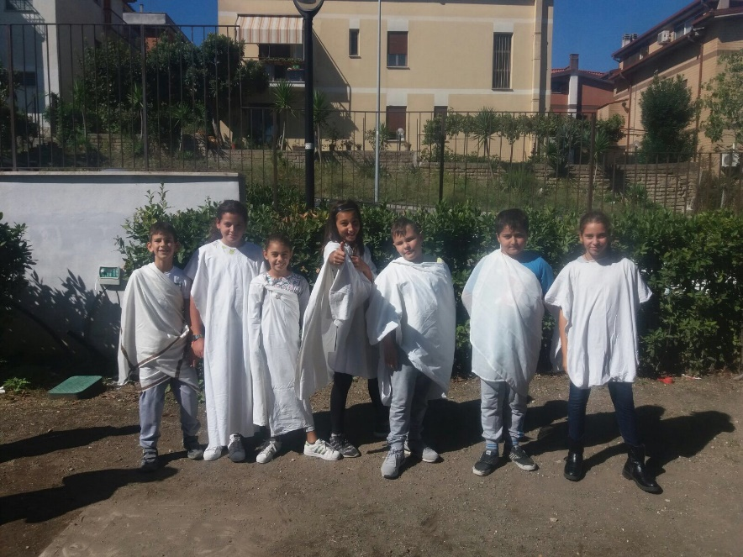
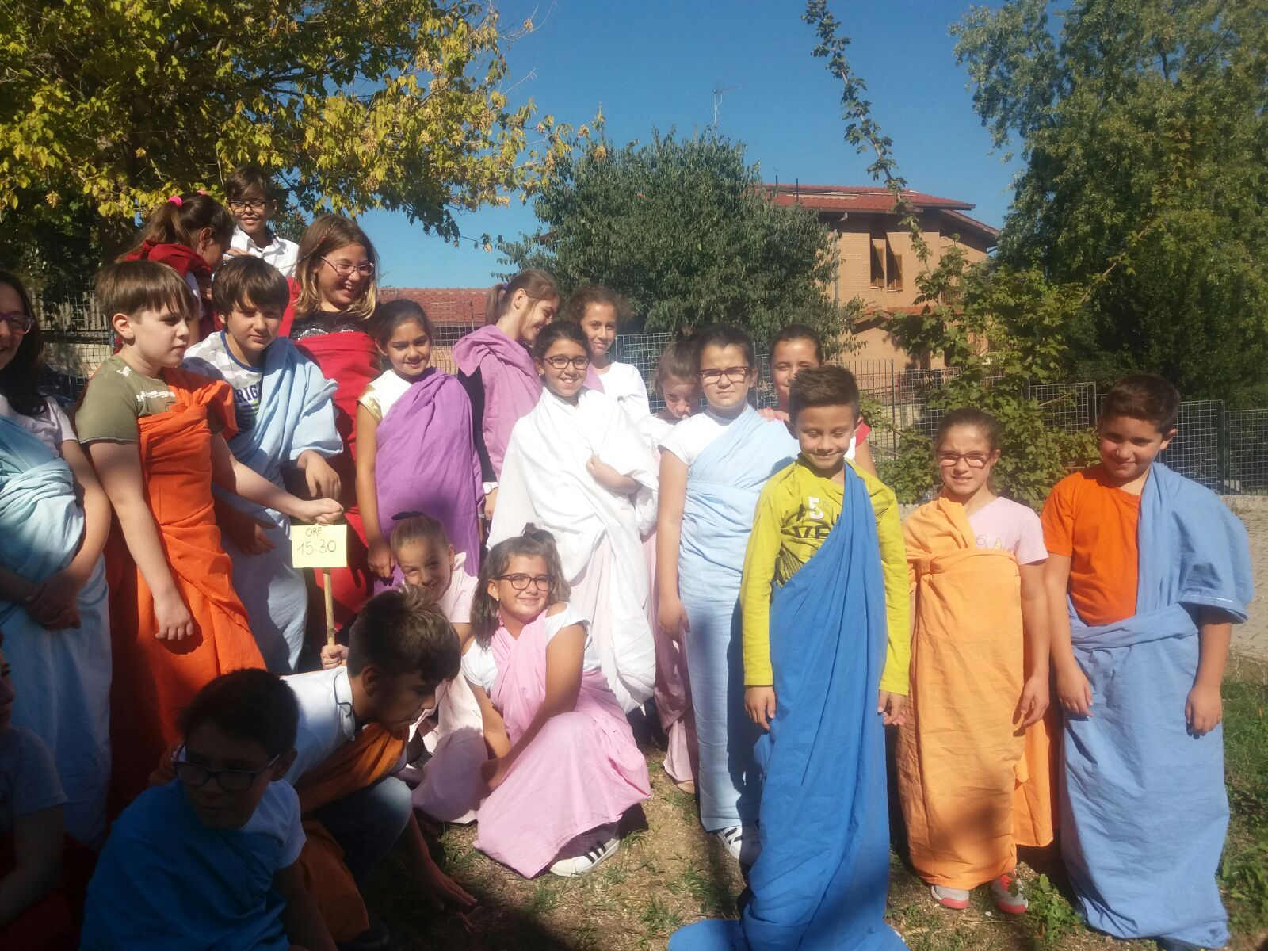
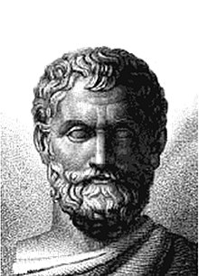
Piccoli Talete che osservano il cielo e le sue meraviglie
Abbiamo osservato, pensato, analizzato e sentito come Talete

Slide 5
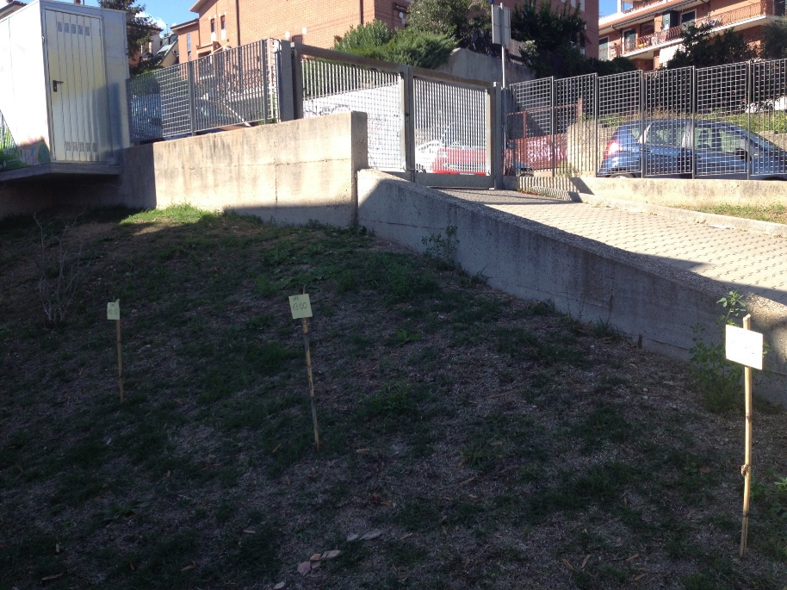
Abbiamo piantato tre canne in tre diversi momenti della giornata e abbiamo visto che l’ombra ha cambiato posizione tre volte

Slide 6
Alle ore 10:30 la lunghezza dell’ ombra era di 2,16 metri (angolo acuto); alle ore 13:00 l’ombra era alta 1,76 metri (angolo retto) e alle ore 15,00 l’ombra era alta 2,44 metri (angolo ottuso). unendo i tre punti ci è venuta una linea retta!

Slide 7
Cosa succederà alla prossima osservazione?
Nel corso dell’ anno torneremo a misurare le ombre e vedere se le ampiezze cambieranno oppure no.
Ipotizziamo che non ci sarà più una linea retta e le ampiezze cambieranno.

Slide 8
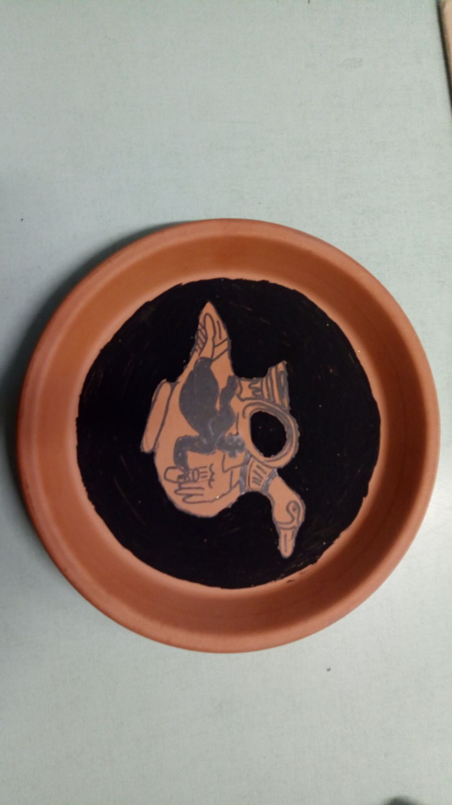
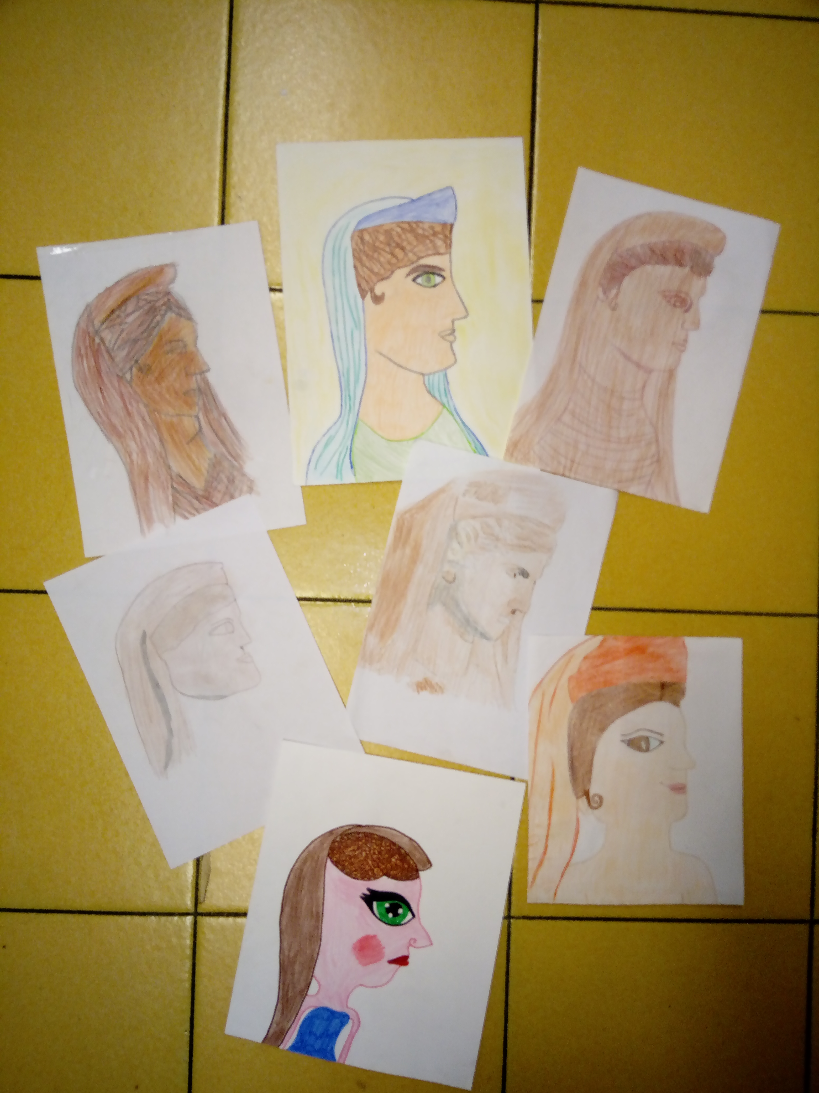
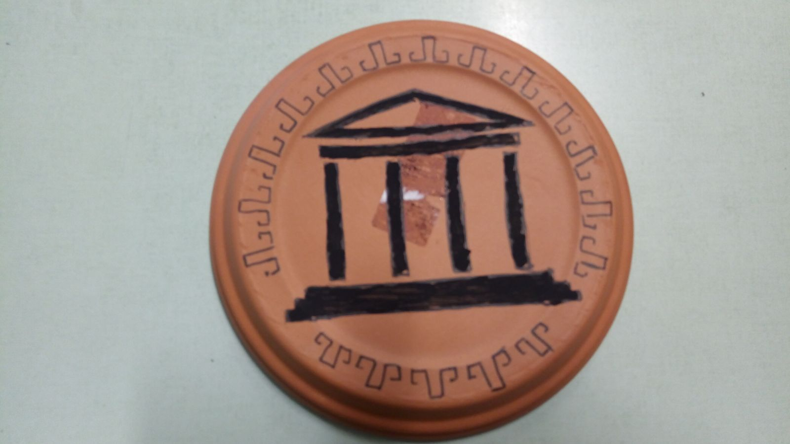
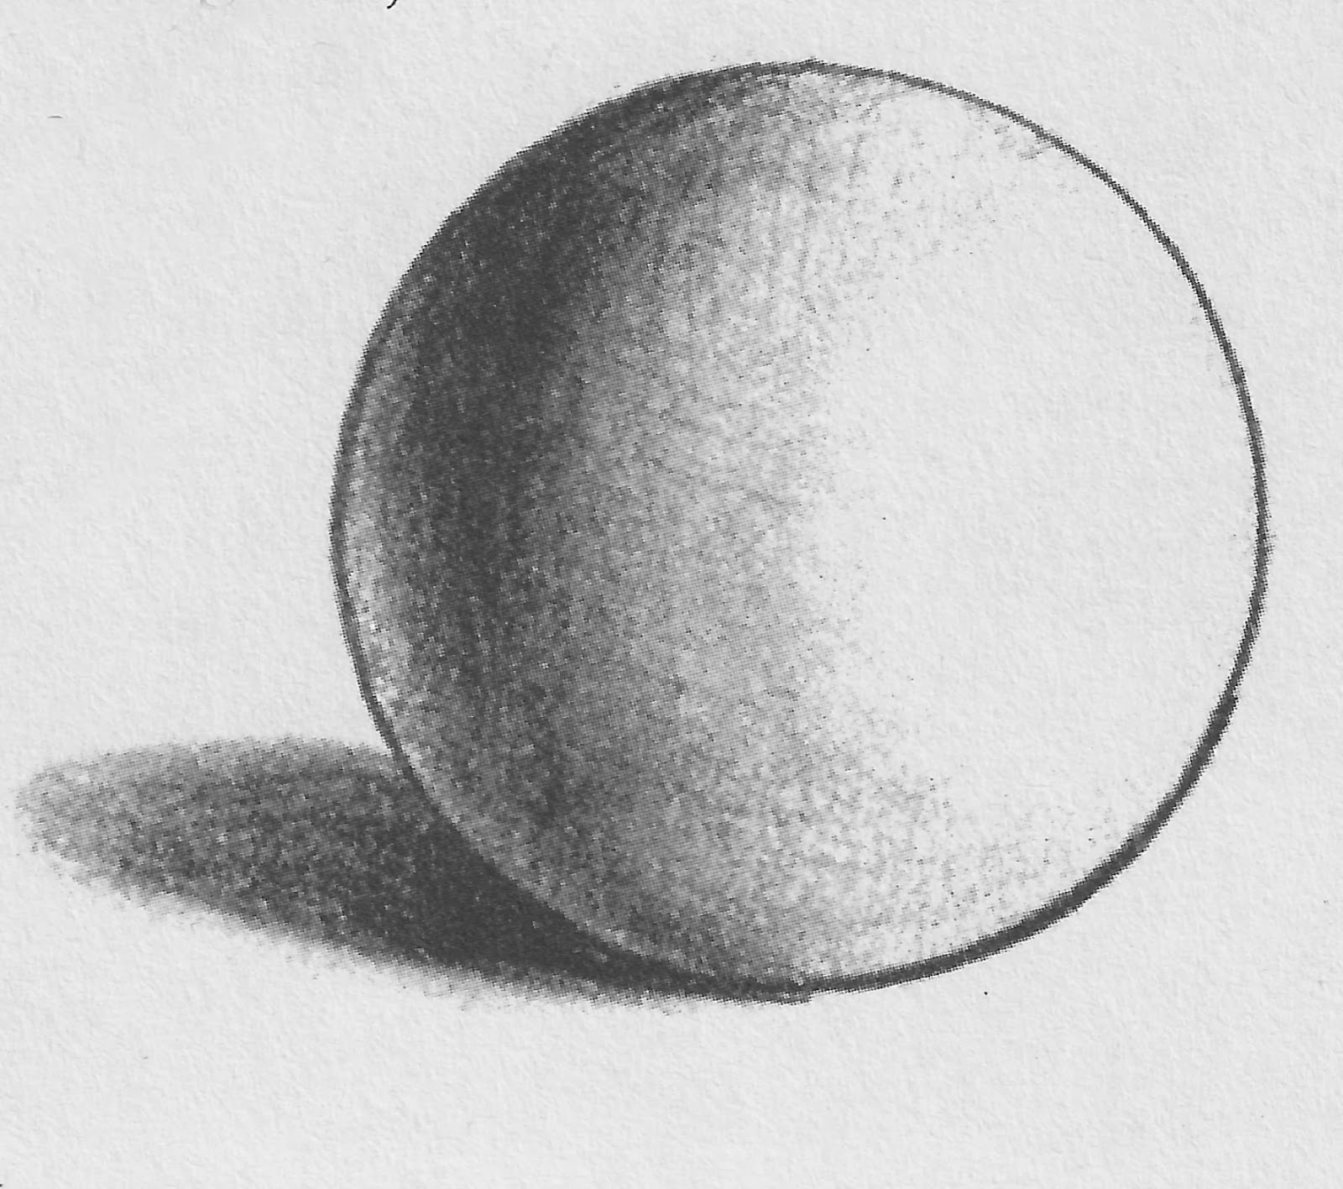
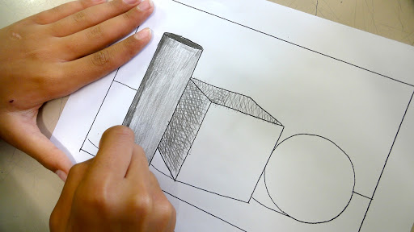
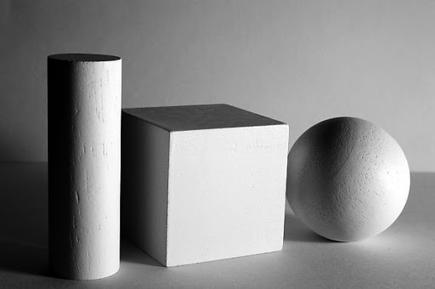
Luci e ombre e utilizzo del chiaroscuro in arte
Attività artistiche con tecniche varie e diversi supporti e relative alla grecia antica

